Slide 1
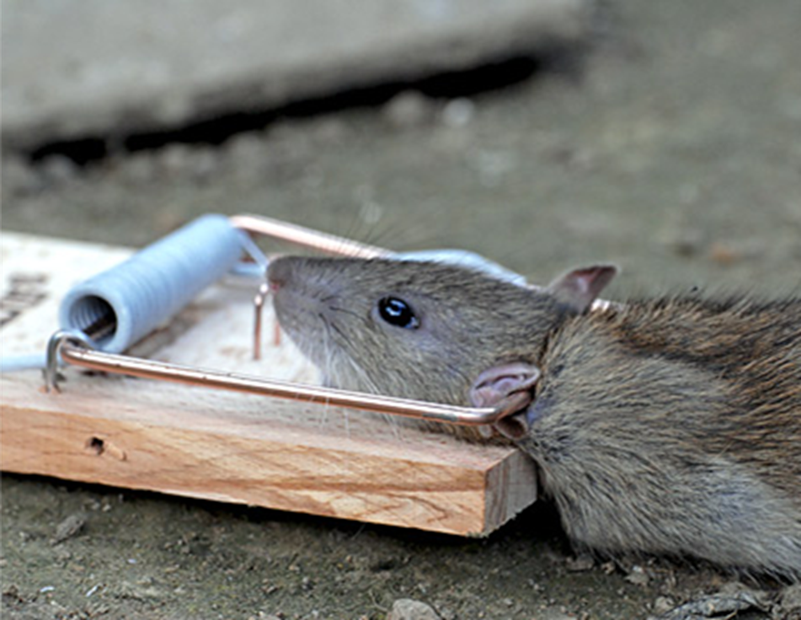


Diervriendelijke bestrijding van ratten en muizen

Slide 2
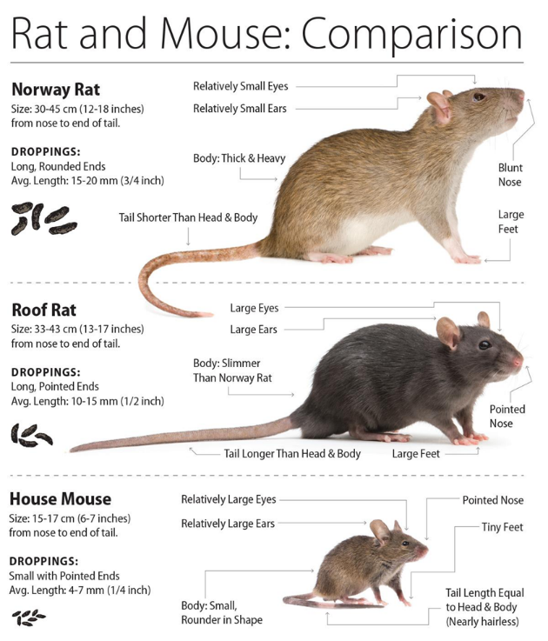
Wie, wat, waarom?
Bruine rat (Rattus norvegicus), zwarte rat (Rattus rattus) en huismuis (Mus musculus)
Commensale knaagdieren of cultuurvolgers
Notes:
Profiteren van menselijke leefomgeving

Slide 3
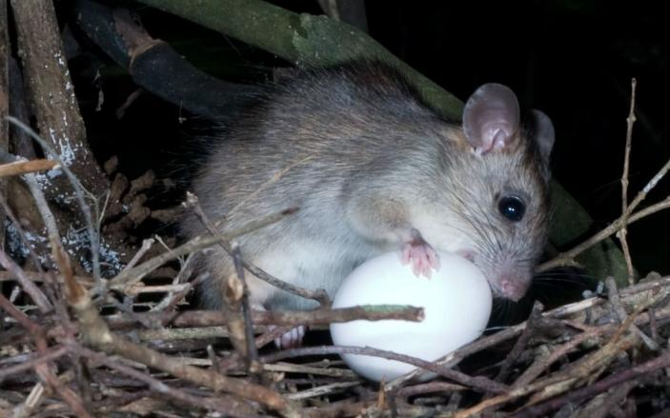
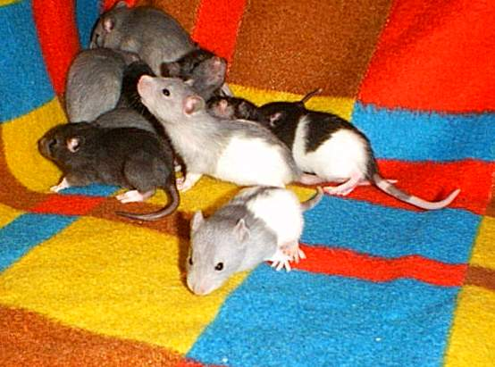
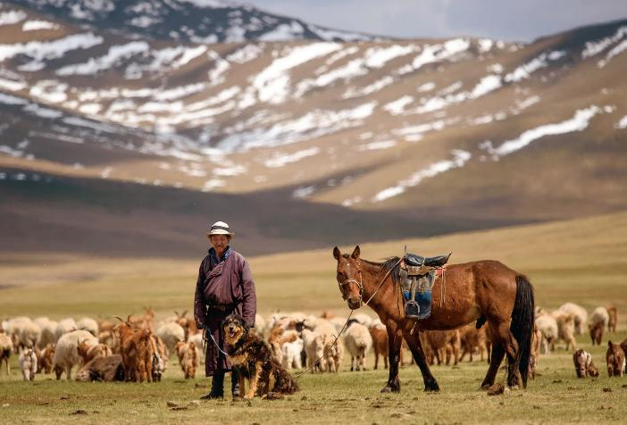
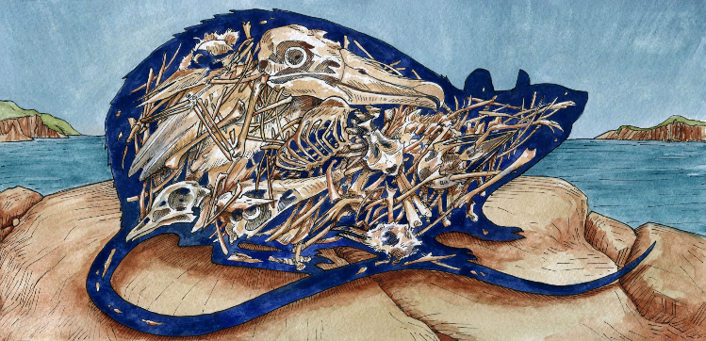
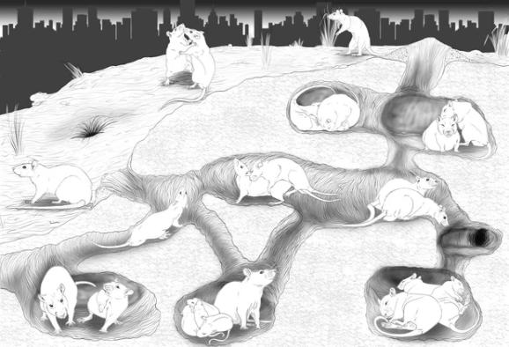
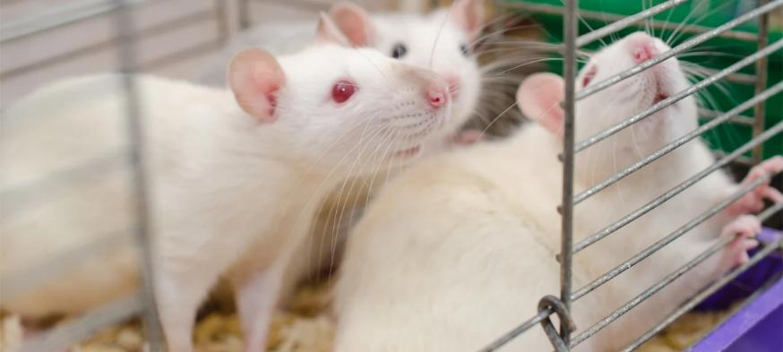
Notes:
vele gedaantes
verklaart door de ‘relatie’ met het dier
We kennen ratten als: inheems dier in Mongoolse steppe, Invasieve soort, Predator, Overlastsoort, laborat (veel mensenlevens aan te danken),

Slide 4
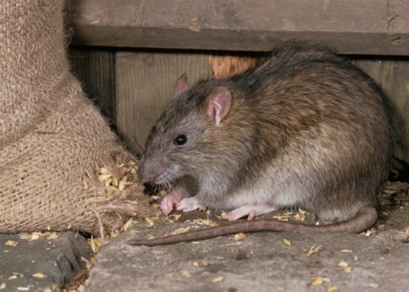
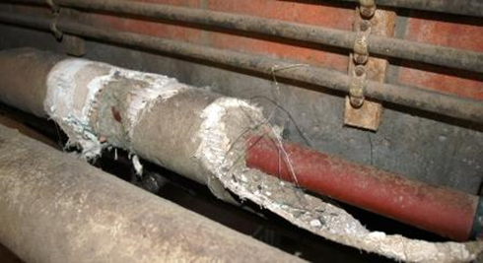
Wie, wat, waarom?
Waarom bestrijden:
  Voedselverspilling (voedsel/voeder, contaminatie urine en uitwerpselen, schade aan gewassen)
  Knaagschade (elektriciteitskabels, isolatie, …)
  Graafschade (verzakkingen voetpad, wegen)
  Ziektes mens/dier (pest (?), leptospirose, …)
  Impact biodiversiteit (predatie nestjongen, amfibieën, …)

Slide 5
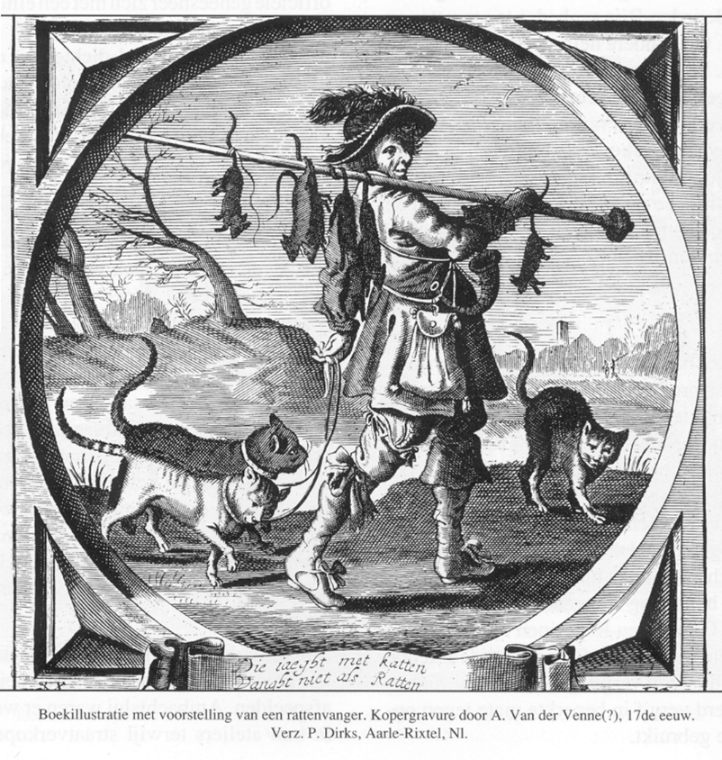
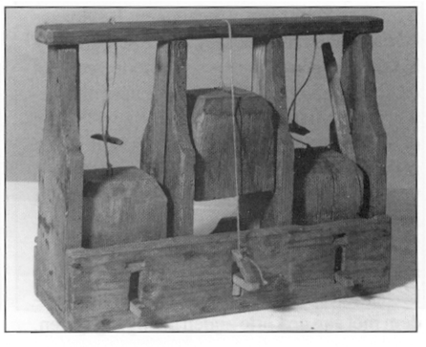
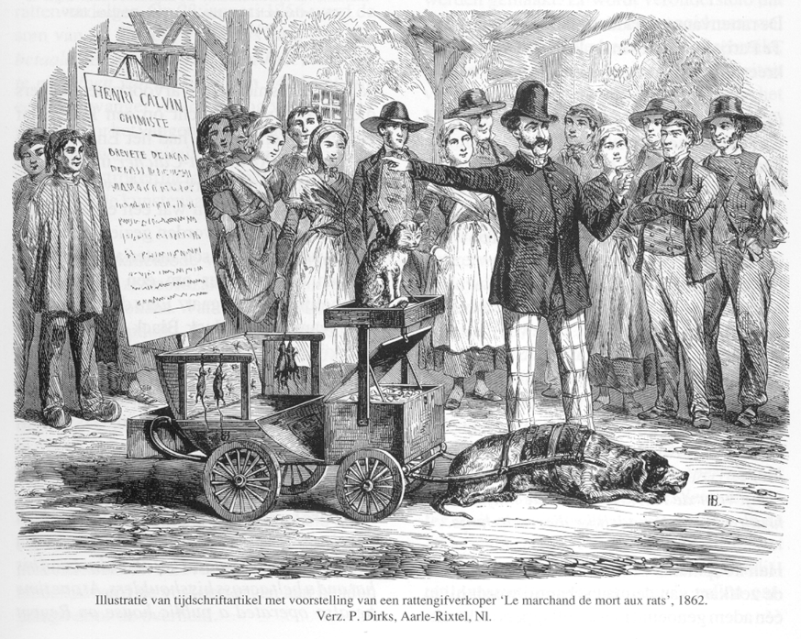
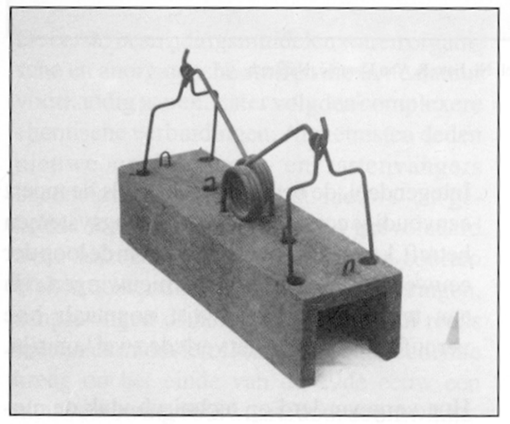

Slide 6
Integrated Pest Management (IPM)
Wat is het probleem?
Schade voorkomen i.p.v. dieren doden
Gepaste bestrijdingsmethode
Verschillende opties afwegen
Bestrijden van ratten en muizen is maatwerk.
Bestrijding
Monitoring
Monitoring
Preventie

Slide 7
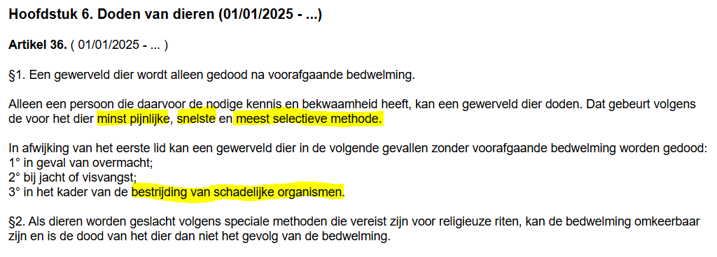
Nieuwe Codex dierenwelzijn
(vervangt Wet van 14 augustus 1986 betreffende de bescherming en het welzijn
der dieren)

Slide 8
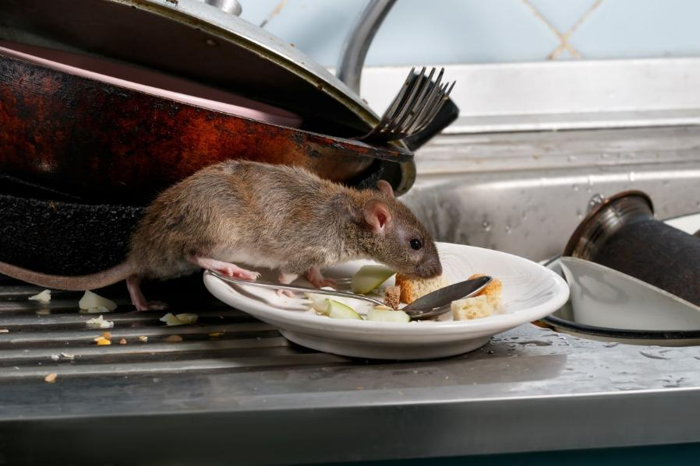
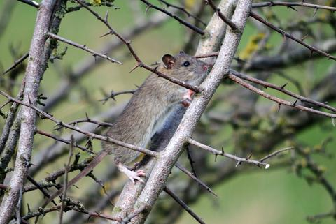
Is beheer altijd nodig?

Slide 9

Preventie: steeds de eerste stap
Bestrijdingcyclus doorbreken
Voordelen:
  Relatief goedkoop
  Efficiënt
  Duurzaam
Eten en nestplaats verhinderen
Weren van ratten (gebouwen rat proof maken)
Ultrasoon (werking?)
Geurpalen: meer en meer in nederland, biociden (belgië)

Slide 10
Case report: Denemarken
Bestrijding gedekt door de overheid (kunnen ook prive firma’s zijn)
Verplichte registratie (monitoring)
10 boerderijen met jarenlang rattenprobleem
Acties
  Sanitaire maatregelen (oa rommel verwijderen)
  Voeder en voedsel afschermen
  Weren van ratten (vb gaten dichten, roosters plaatsen,...)
Uiteindelijk 7 boerderijen volledig ratvrij zonder bestrijding

Slide 11
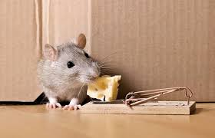
Hoe diervriendelijk zijn bestrijdingsmethodes?

Slide 12
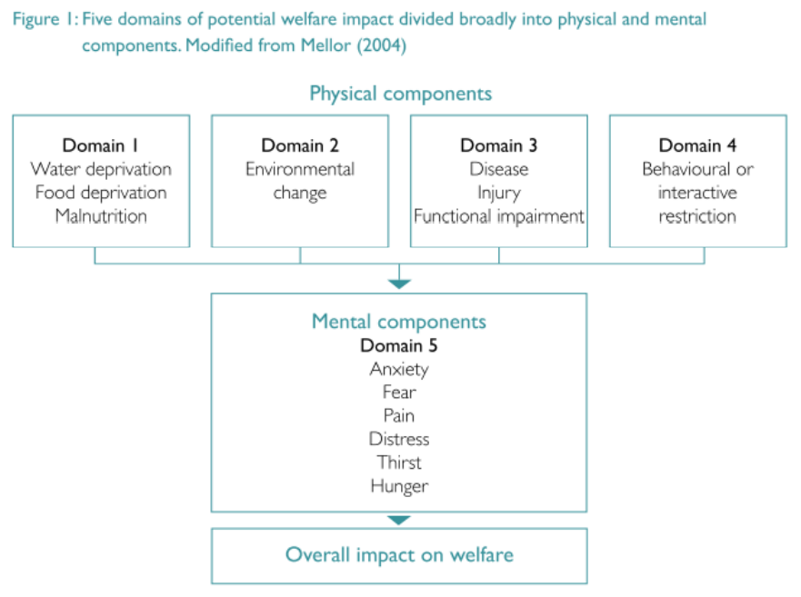
Sharp & Saunders model
Sharp & Saunders (2011)
Notes:
geen impact, milde, matige, ernstige of extreme impact

Slide 13
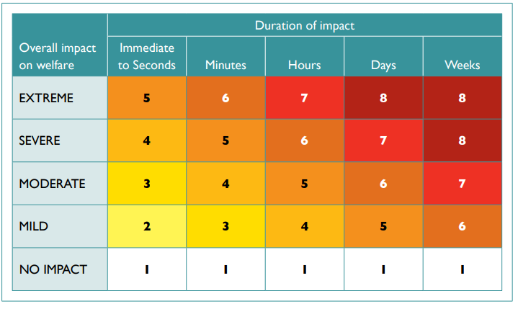
scoring matrix part A: welzijnsimpact voor de dood
Notes:
Welzijnsimpact combinatie impact en tijd, geeft cijfer dat in het model in de Y as komt

Slide 14
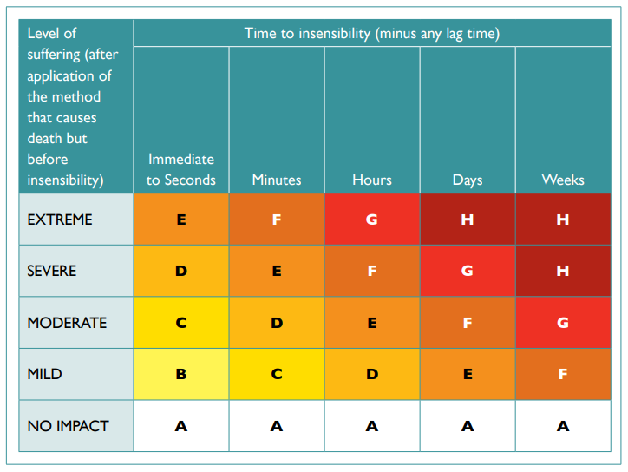
Scoring matrix part B: tijd tot bewusteloosheid en mate van lijden
Notes:
Score komt in X-as

Slide 15
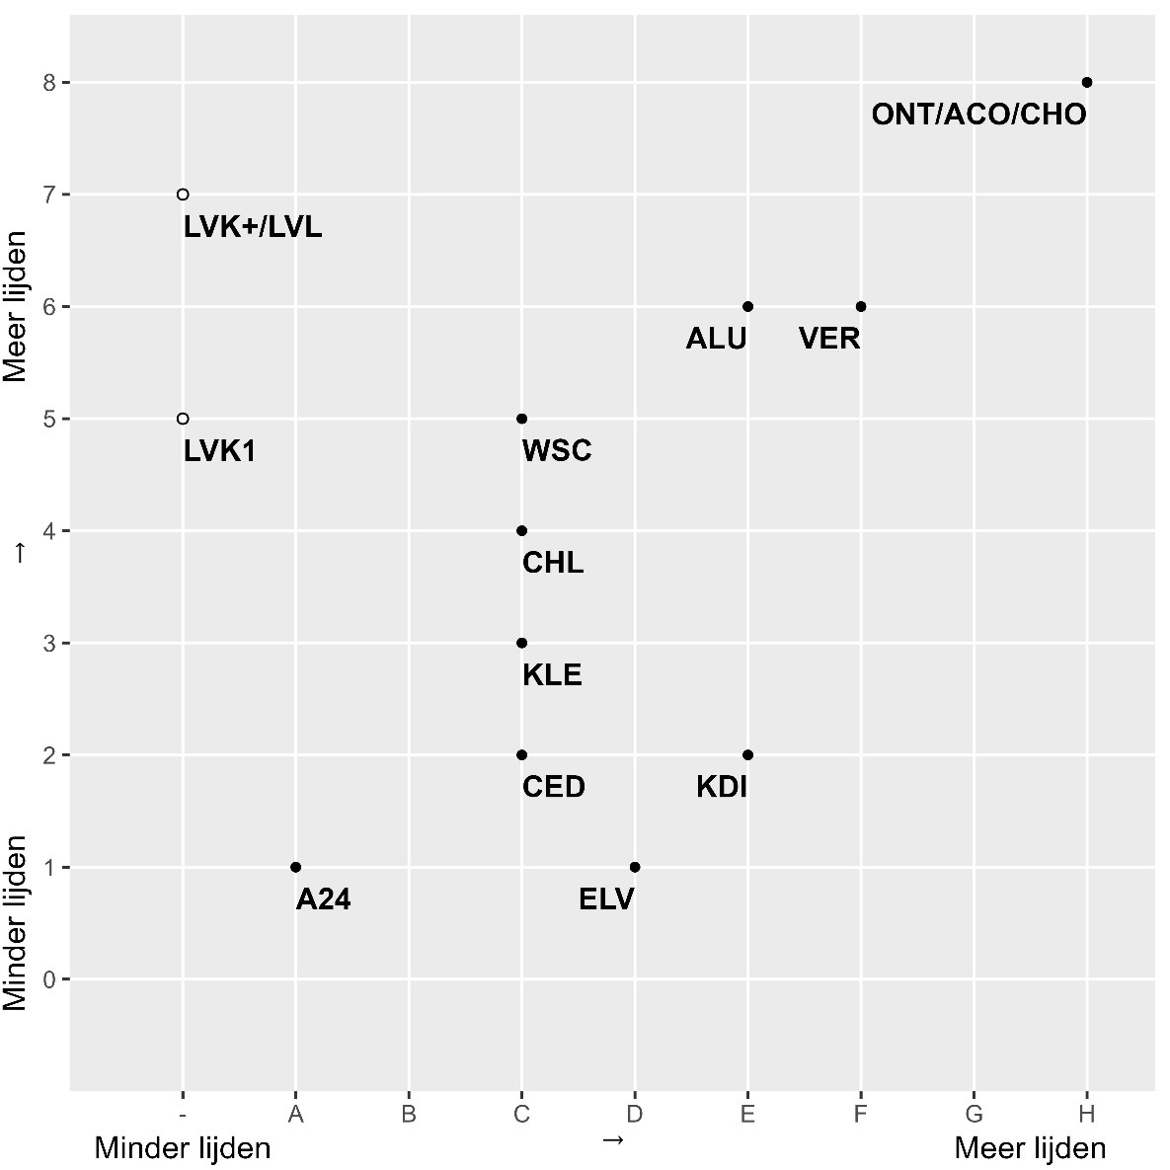
Resultaat focusgroep

Slide 16
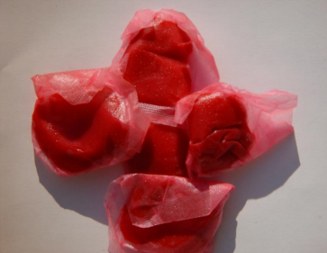
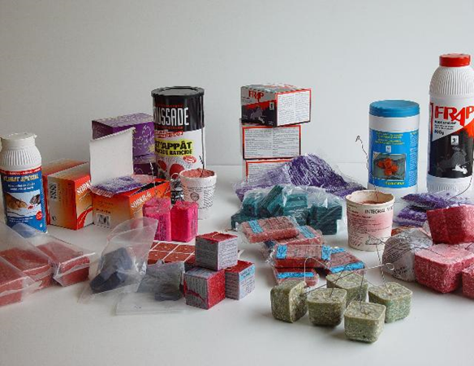
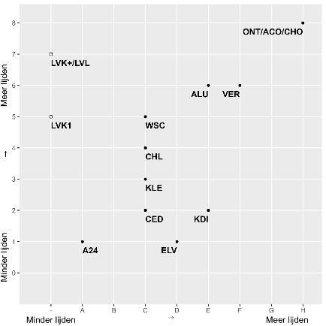
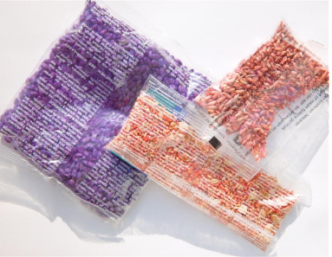
Rodenticiden

Slide 17

Rodenticiden
Anticoagulante rodenticiden
  vb coumatetralyl, bromadiolone, difenacoum, brodifacoum, …
Alfa-chloralose (enkel muizen)
Cholecalciferol of vitamine D
Rodenticiden in gasvorm:
  Aluminiumfosfide, koolstofdioxide, waterstofcyanide
Grote publiek versus professionelen (dosis, hoeveelheid,locatie)
Buitenland:
  Meer restricties voor particulieren
  Opleiding professionele bestrijders (onderscheid met professionele gebruikers)

Slide 18
Voordelen AC rodenticiden
Voordelen zijn gelinkt met het werkingsmechanisme
  Werken in op de bloedstolling (beperken activatie stollingsfactoren)
→ Traagwerkend (4 tot 6 dagen)
Geen bait shyness of lokaasschuwheid
Bij ongewenste intoxicatie: voldoende tijd voor behandeling
Antidoot: vitamine K

Slide 19
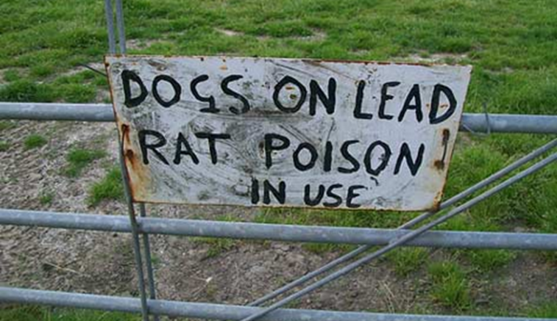
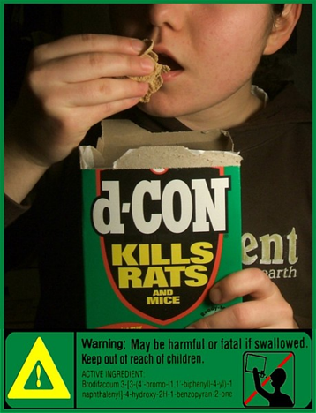
Nadelen rodenticiden
Primaire intoxicatie (vaak jonge kinderen)

Slide 20
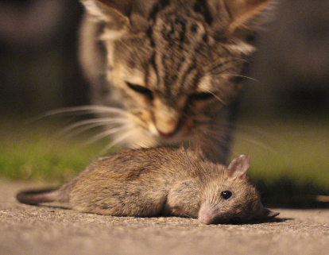
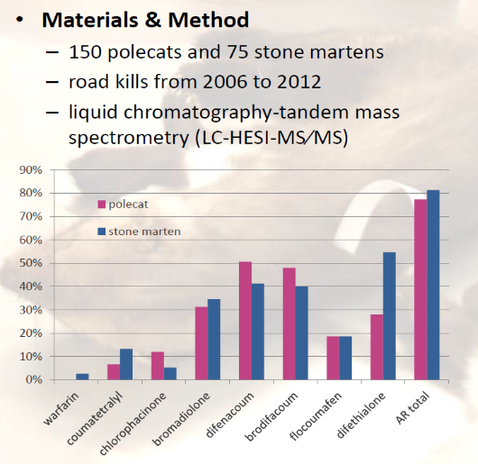
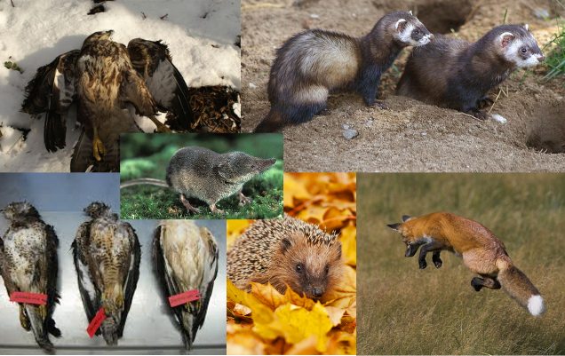
Nadelen rodenticiden
Primaire intoxicatie (vaak jonge kinderen)
Secundaire intoxicatie: huisdieren en in het wild levende dieren

Slide 21
Nadelen rodenticiden
Primaire intoxicatie (vaak jonge kinderen)
Secundaire intoxicatie: huisdieren en in het wild levende dieren
Resistentie tegen AC rodenticiden
Niet diervriendelijk
PBT stoffen
  Persistent (niet of nauwelijks afbreekbaar in het milieu)
  Bioaccumulerend (ophoping van de stof in organismen)
  Toxisch (giftig) voor mens en ecosysteem
→ Kandidaat voor vervanging

Slide 22
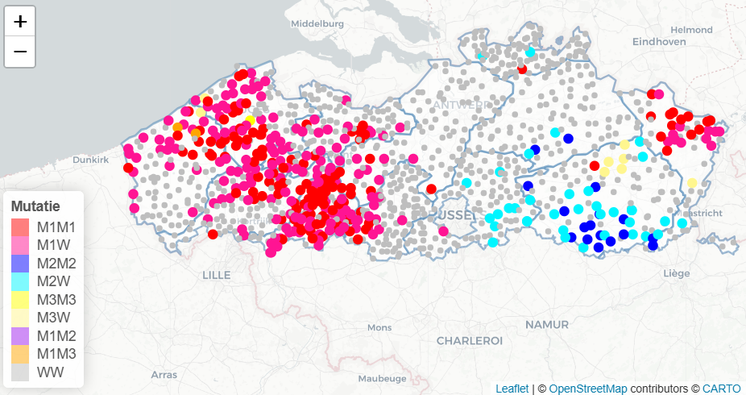
Resistentie tegen rattenvergif
2013
https://rattenbestrijding.inbo.be/

Slide 23
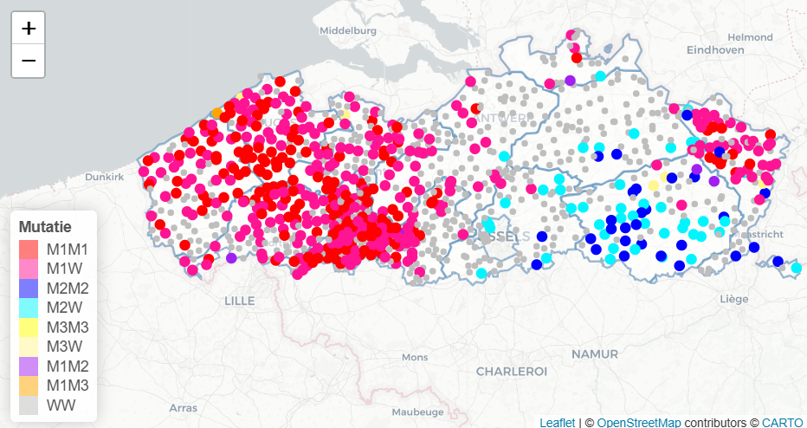
Resistentie tegen rattenvergif
2024
https://rattenbestrijding.inbo.be/

Slide 24
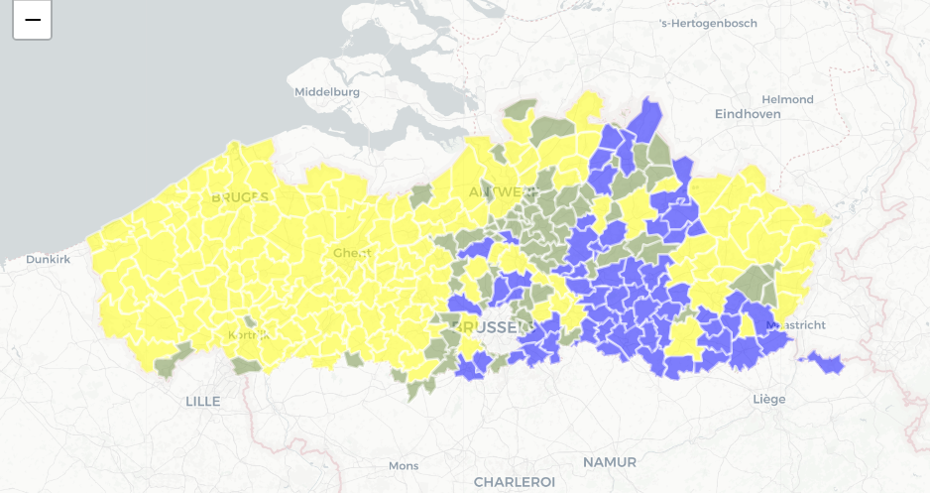
Resistentie tegen rattenvergif
https://rattenbestrijding.inbo.be/
rattenbestrijding.inbo.be/
Notes:
Legende toevoegen

Slide 25
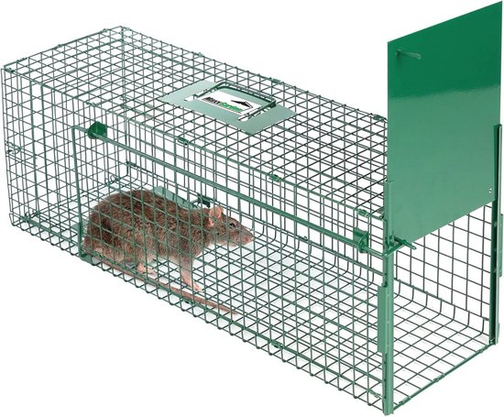
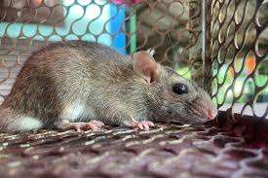
Levendvangkooien
Notes:
Nergens anders uitzetten!

Slide 26
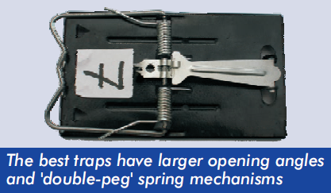
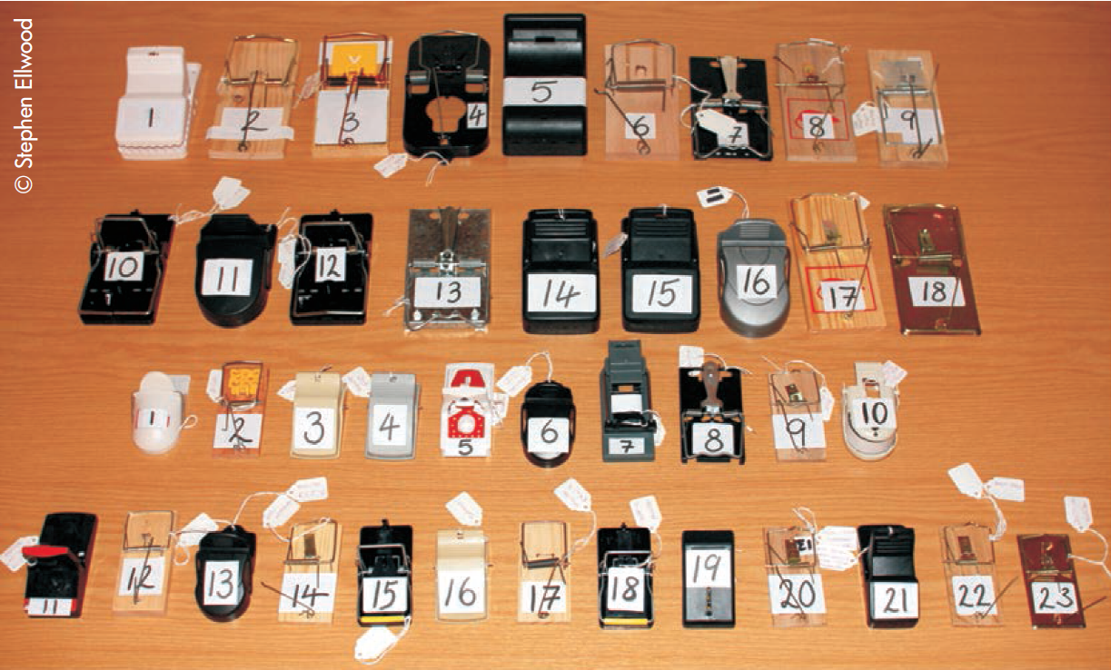
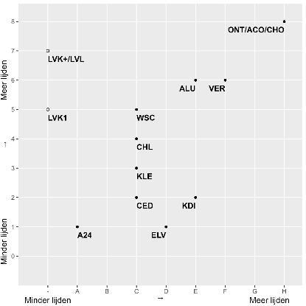
Klem

Slide 27
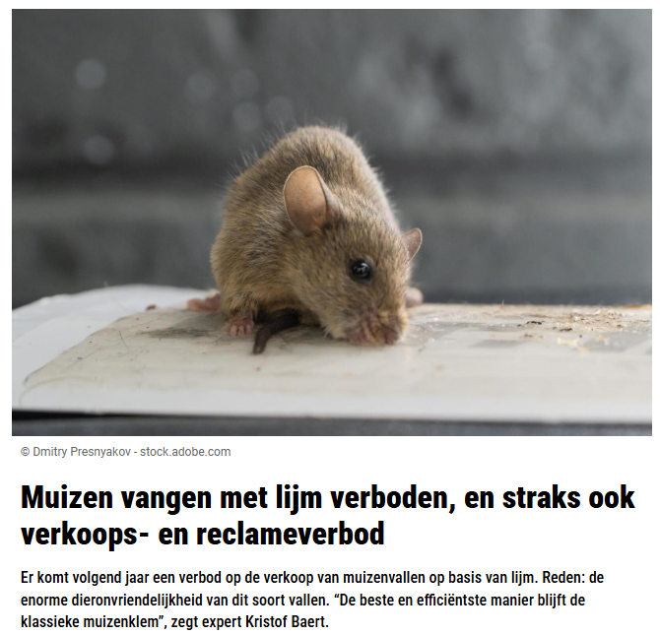

Lijmval
Verboden in:
  Wallonië (2019)
  Brussel (2021)
  Vlaanderen (2025)
Om redenen van dierenwelzijn
Verbod (hypocriet?)
Rodenticiden zijn minder diervriendelijker

Slide 28
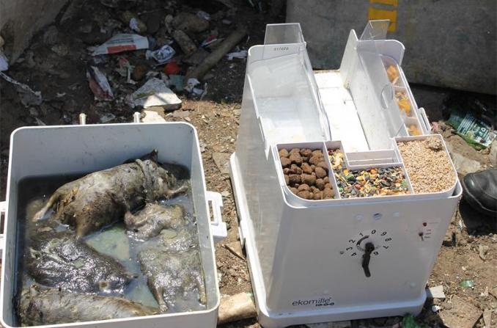
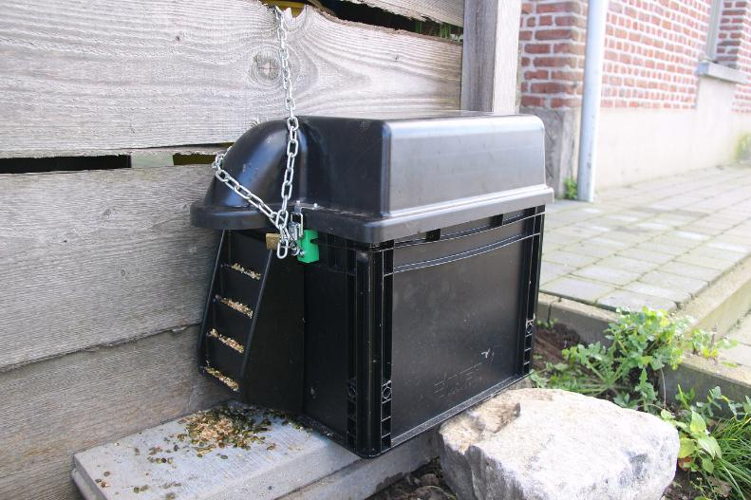
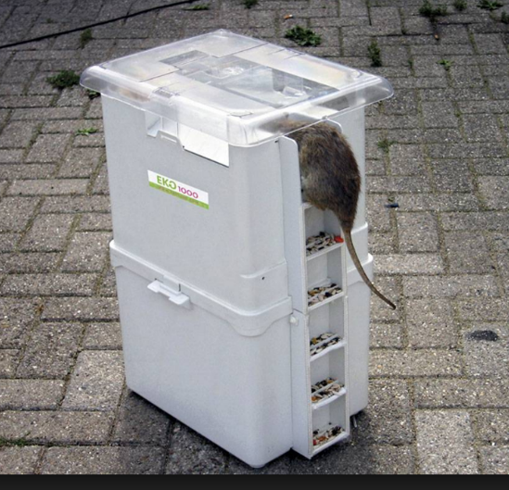

Verdrinking

Slide 29
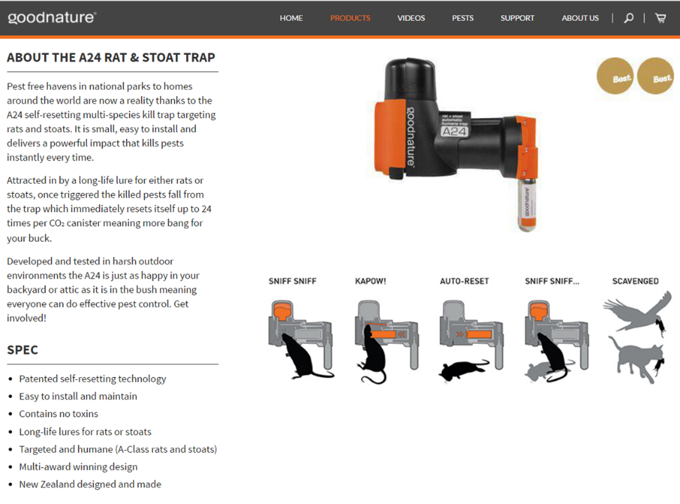

A24

Slide 30
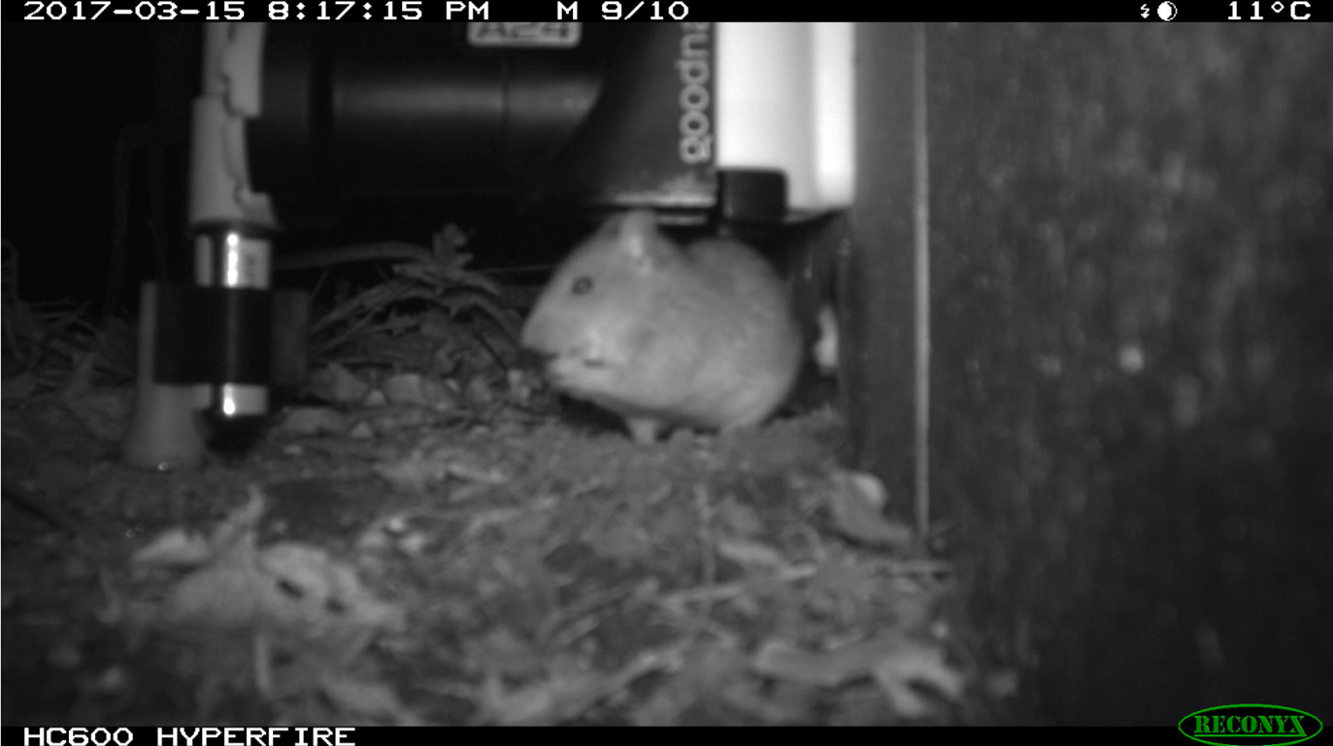
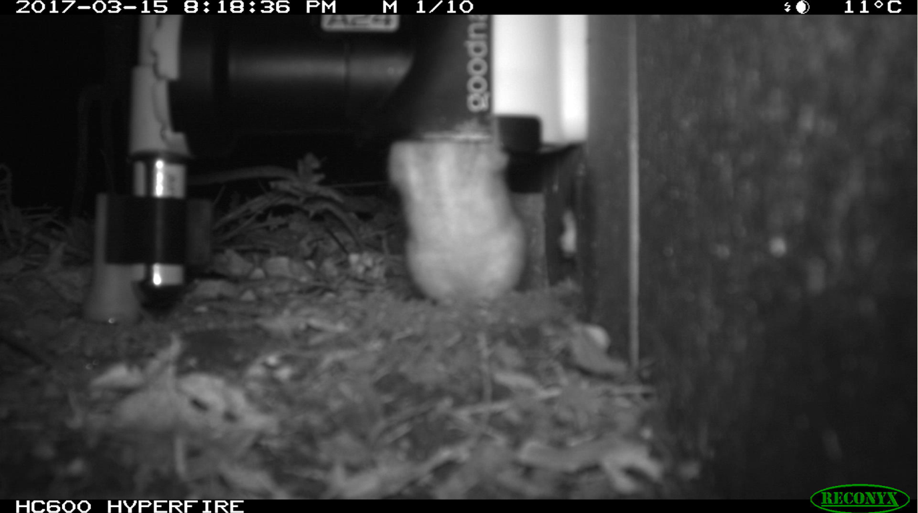
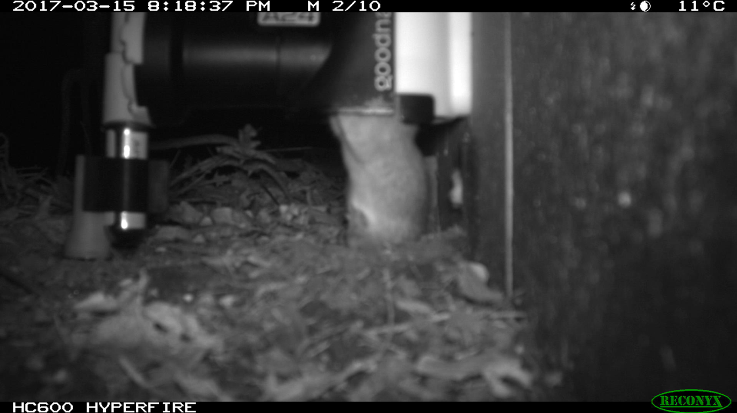
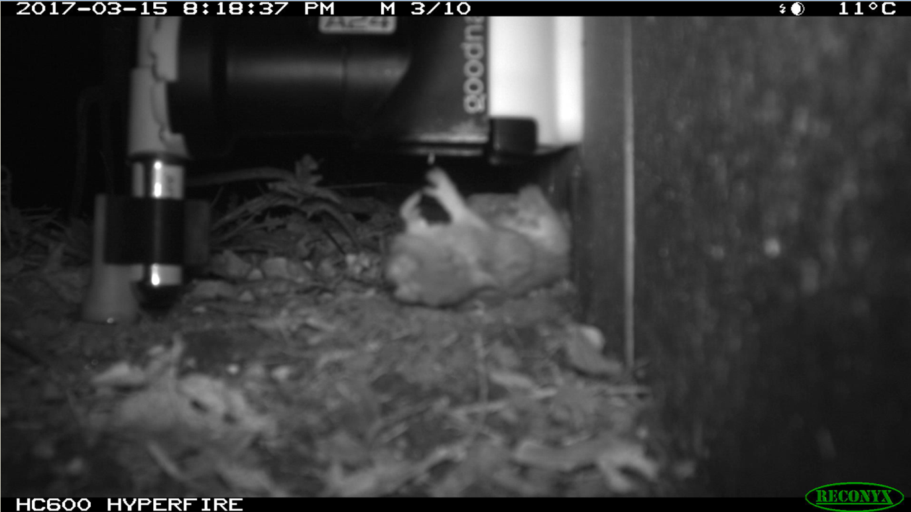
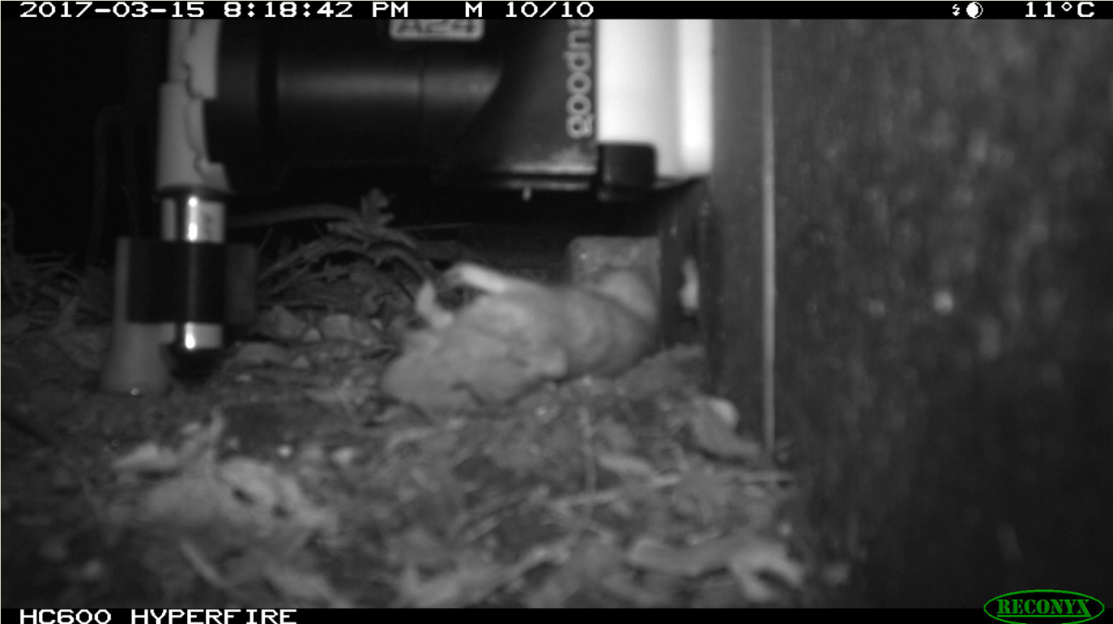

Slide 31
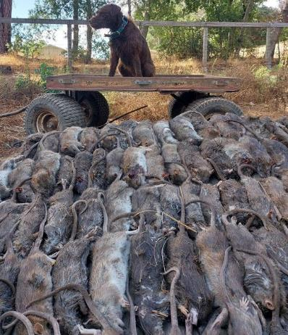




Slide 32


Notes:
Luchtdruk geweer

Slide 33

Vergelijkende test op autostradeparkings (n=12)
4 weken pre-baiten/ 2 weken vangen
Lokaas zonnebloempitten en pindakaas
Klem beste in de test
  Meeste ratten, minste nevenvangsten, lage kostprijs, gemakkelijk te plaatsen, nadeel: soms levend in klem
 | ratten | nevenvangsten
Klem | 84 | 38
EKO 1000 | 34 | 66
Nooski | 15 | 0
A24 | 5 | 28

Slide 34


Notes:
SELECTIVITEIT

Slide 35



Rapport en beslissingsboom
Link Link
Link

Slide 36
Om over na te denken
Preventie, preventie, preventie, preventie, preventie, preventie, preventie, …
  elke rat die niet gevangen/bestreden moet worden is een goede rat (vroeger: elke dode rat is een goede rat)
Dierenwelzijn is belangrijk, ook in kader van bestrijding
Mechanische vangstmethoden hebben voorkeur
  Correct gebruik essentieel
Bestrijding is maatwerk

